Slide 1
UBND QUẬN TÂY HỒ
TRƯỜNG MẦM NON NHẬT TÂN
GIAÓ DỤC ÂM NHẠC
Đề tài: Dạy vận động minh họa: Con vịt bầu
Tác giả: Hoàng Lân – Hoàng Long
TC: Hộp quà âm nhạc
Giáo viên: Nguyễn Thị Hà
Năm học: 2024 - 2025

Slide 2
Hoạt động 1:
Trò chơi ” HỘP QUÀ ÂM NHẠC”

Slide 3
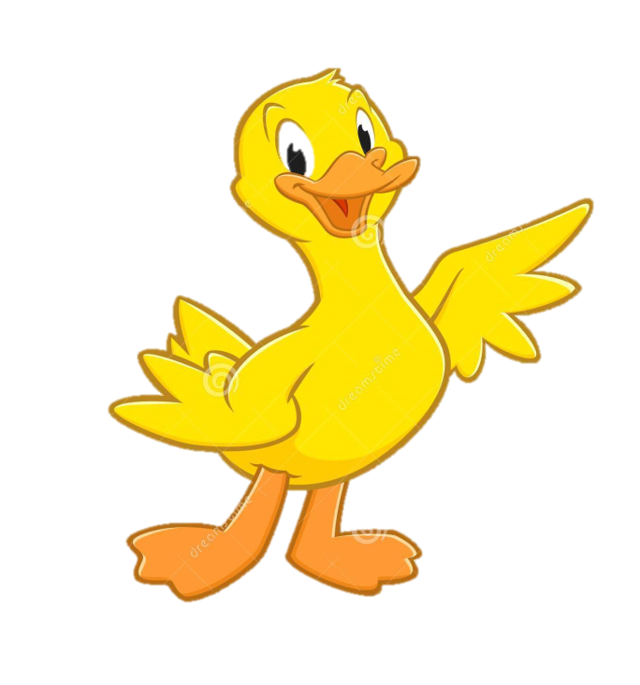
Hoạt động 2:
VĐMH:” CON VỊT BẦU”

